Slide 1
муниципальное автономное дошкольное образовательное учреждение города Новосибирска «Детский сад № 85 комбинированного вида» 630061, г. Новосибирск, ул. Гребенщикова, 3/1 тел./факс 349-52-82 e-mail: detsad85rodniki@mail.ru www.ds-85.edusitе.ru
Педагогическая мастерская
«Повышение двигательной активности всех участников образовательного процесса»
Корпоративная программа МАДОУ д/с № 85
«Здоровый педагог – успешный педагог!»
как средство мотивации сотрудников ДОО к здоровому образу жизни
Подготовила: инструктор
по физической
культуре (плавание)
Мартынец Е.В.

Slide 2
Факторы риска труда педагога
повышенное психоэмоциональное напряжение;
значительная голосовая нагрузка при выполнении профессиональных обязанностей;
большой объем интенсивной зрительной работы;
высокая плотность эпидемических контактов.

Slide 3
Программа корпоративного здоровья «Здоровый педагог - успешный педагог»
ЦЕЛЬ: сохранение и укрепление здоровья сотрудников
ЗАДАЧИ:
Укрепить здоровье работников.
Обеспечить безопасные и комфортные условия труда.
Предупредить травматизм и профессиональные заболевания.
Создать условия для профилактики эмоционального выгорания.
Обеспечить психологическую и физическую устойчивость работников.
Создать благоприятный социально-психологический климат в коллективе.
Повышать уровень санитарной грамотности в вопросах профилактики вирусных заболеваний.
Формировать приверженность к здоровому образу жизни.
Создать информационную среду о здоровом образе жизни.

Slide 4
Направления для реализации программы:
психолого-педагогическое;
медицинско-профилактическое ;
социальное;
физкультурно-оздоровительное.

Slide 5
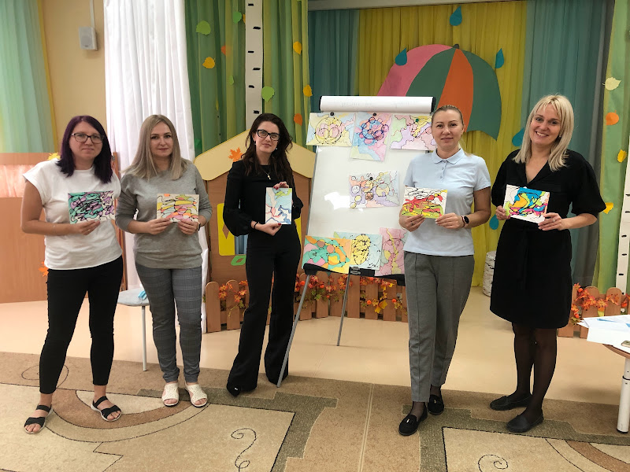
Психолого-педагогическое направление
Практикум «Нейрографика»
Педагогический киноклуб

Slide 6
Медицинско-профилактическое направление
своевременные мед. осмотры;
вакцинация;
пропаганда здорового образа жизни.

Slide 7
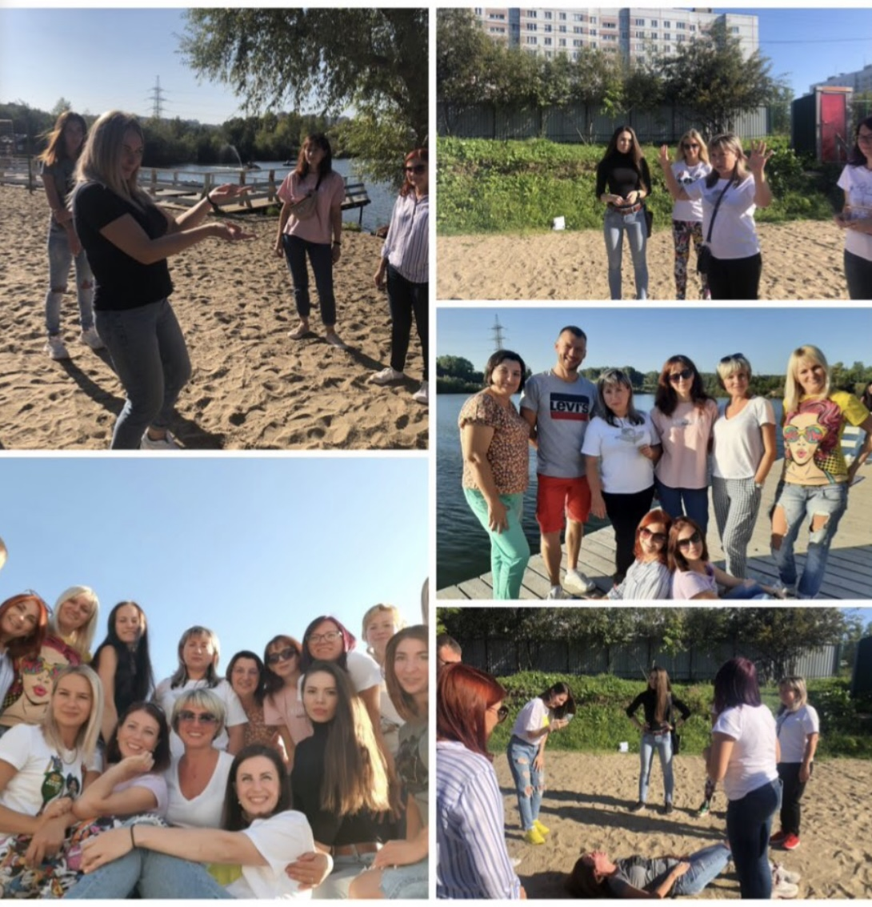
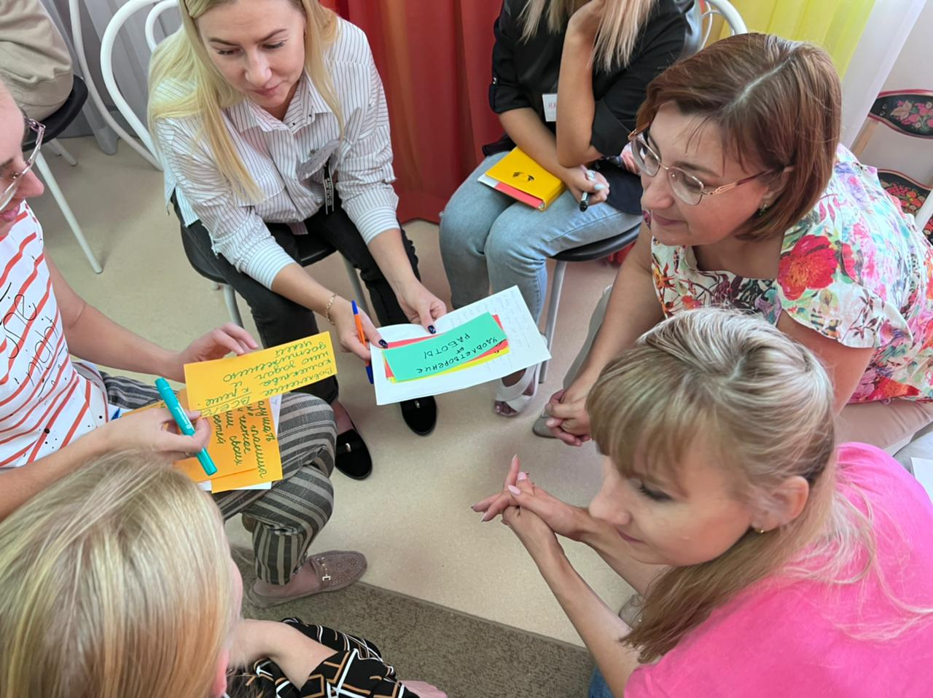
Социальное направление
Фасилитационная тренинг-сессия
Выезд на озеро Спартак

Slide 8
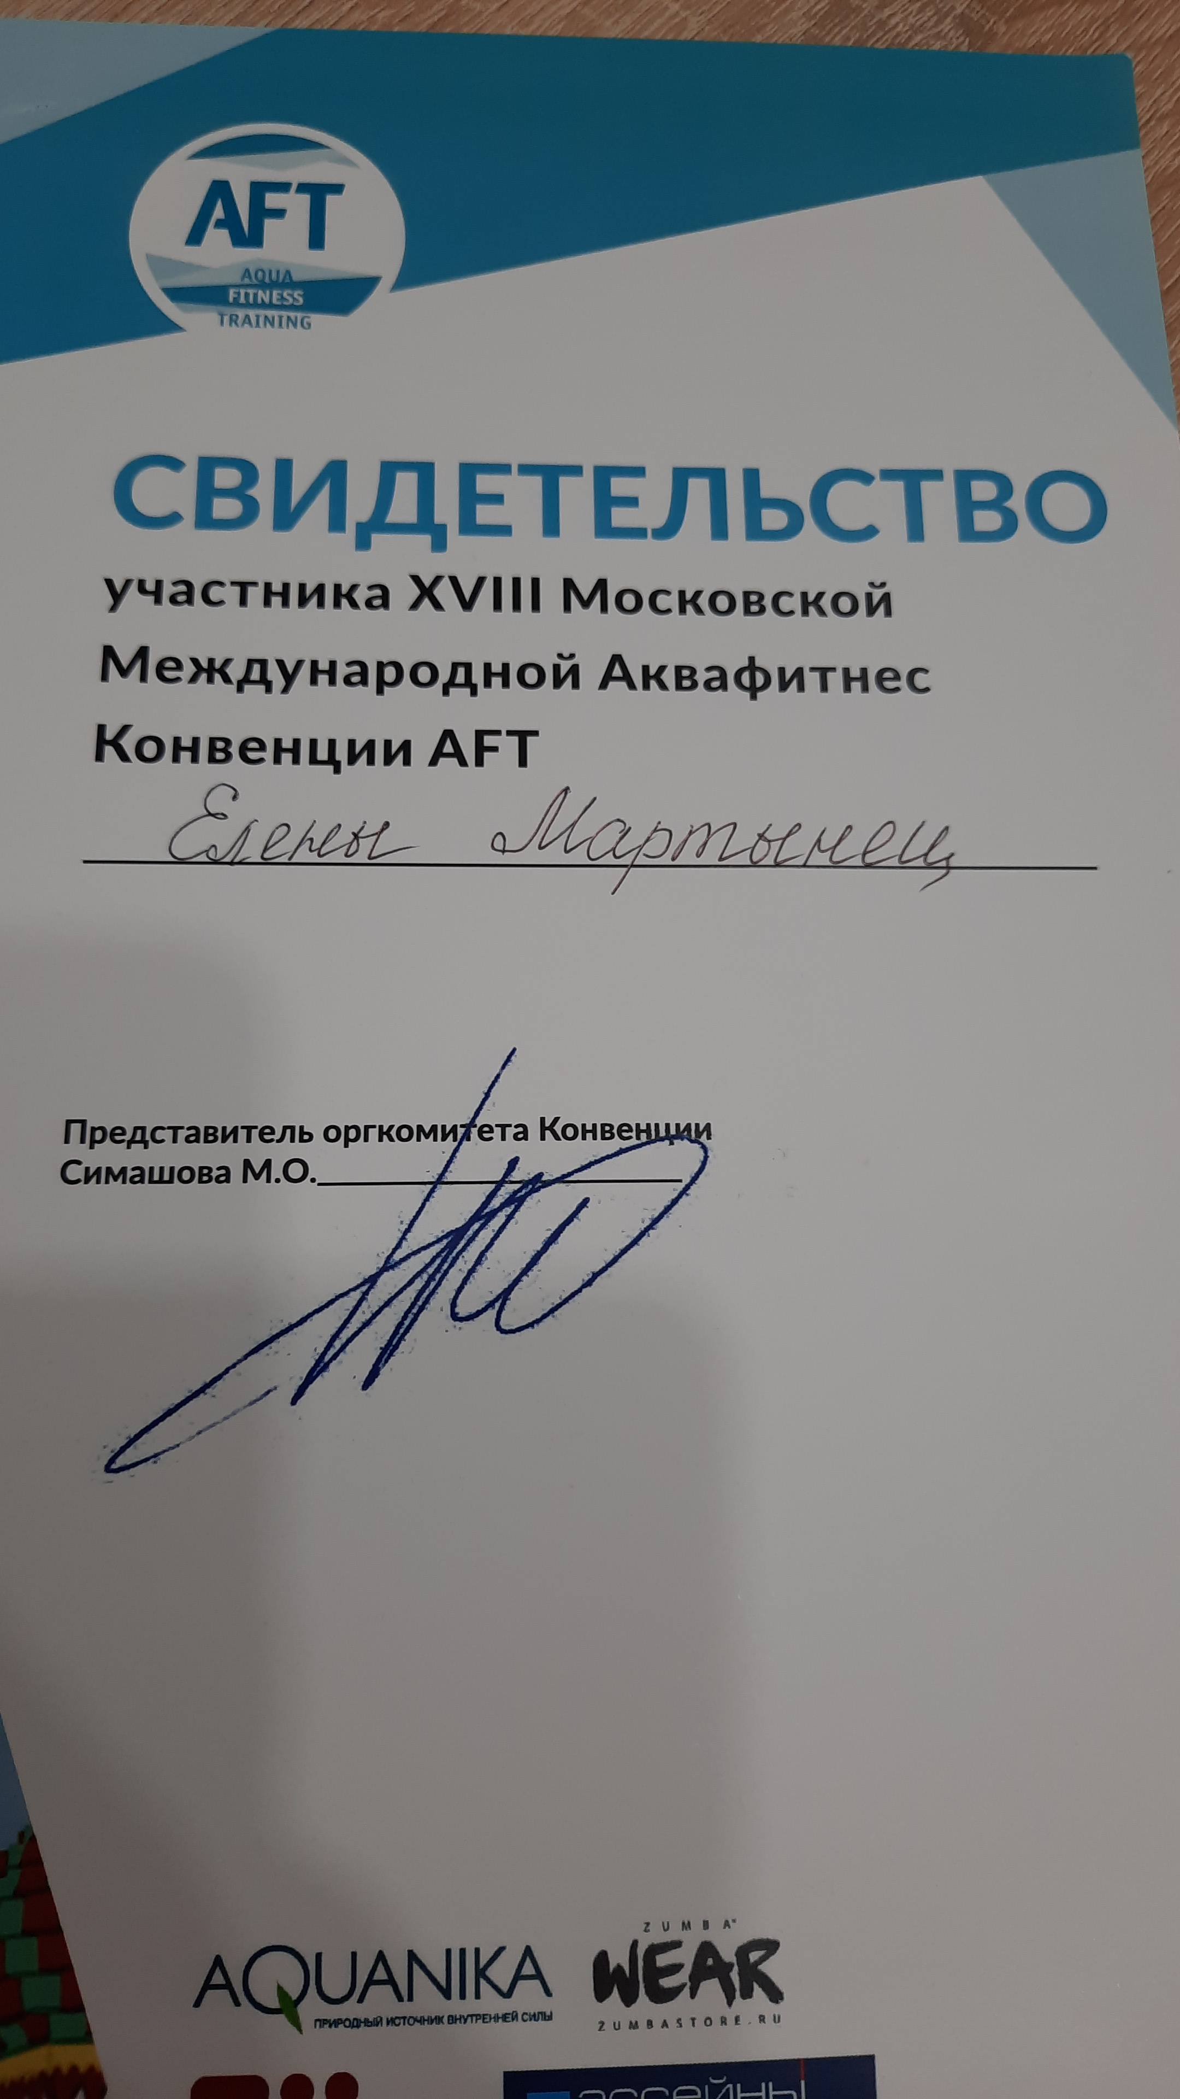
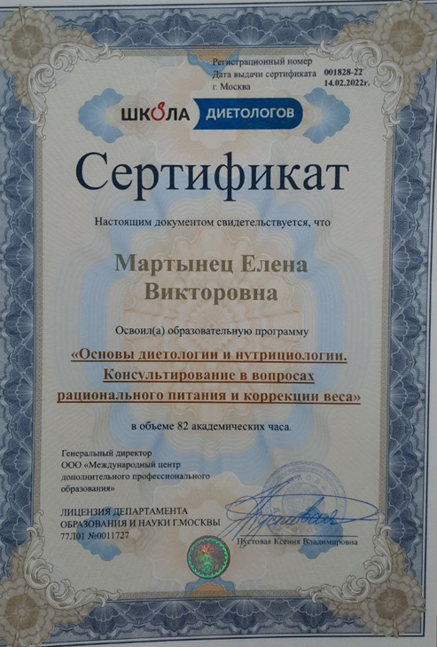
Елена Викторовна Мартынец инструктор физической культуры (плавание)
Образование высшее, НГПУ
Инструктор групповых программ более 20 лет
Сертифицированный нутрициолог

Slide 9
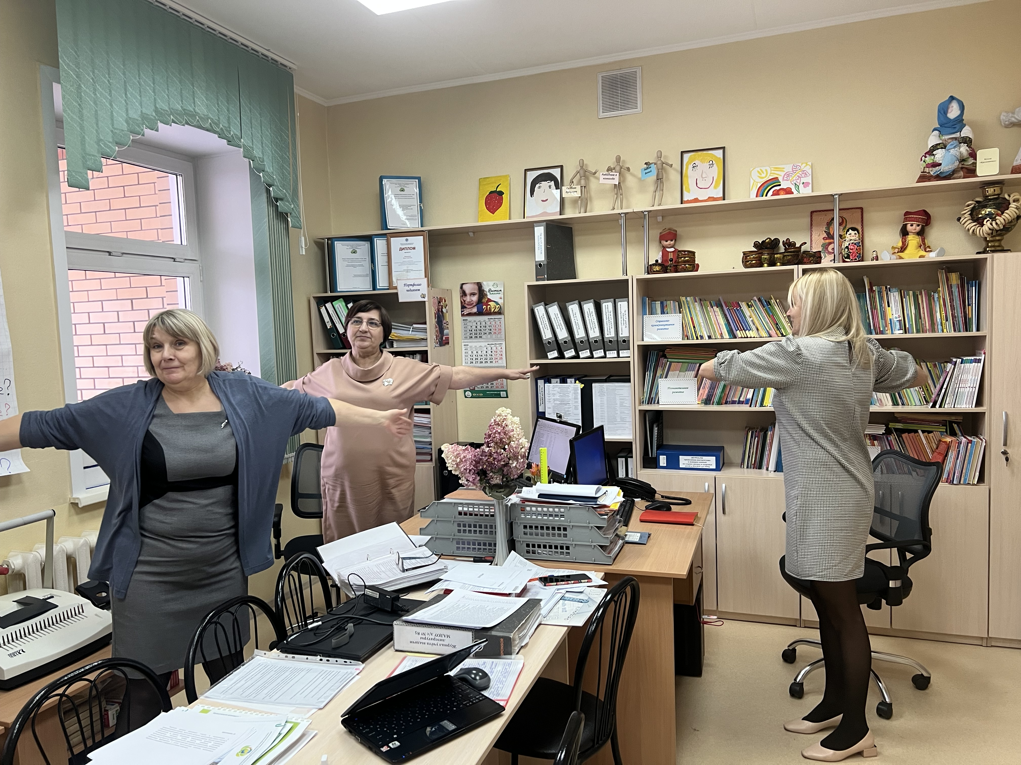
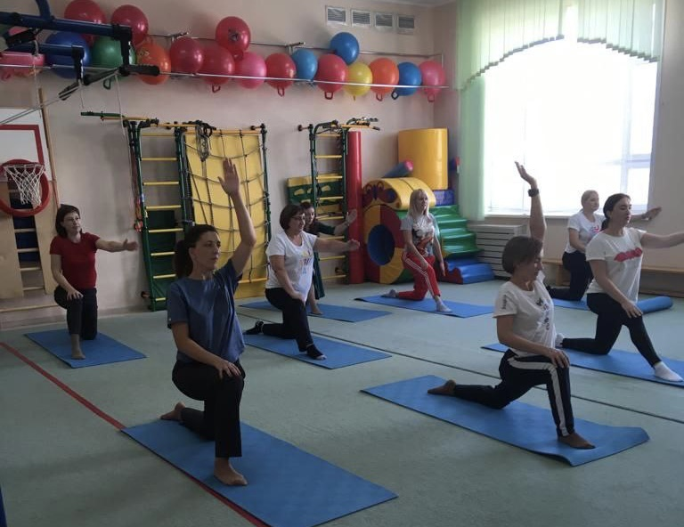
Физкультурно-оздоровительное направление
Час фитнеса
«Неделя здоровья»
Производственная гимнастика

Slide 10
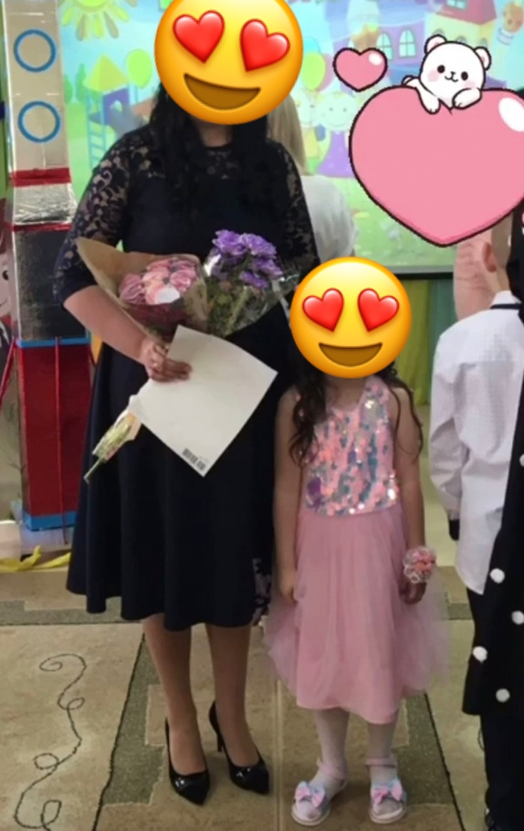
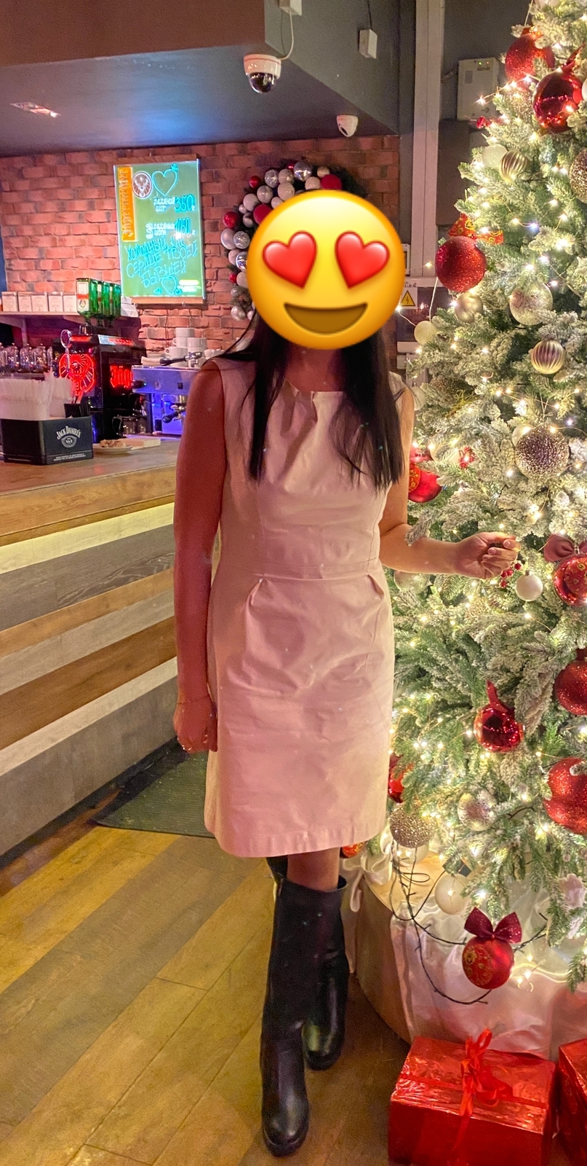
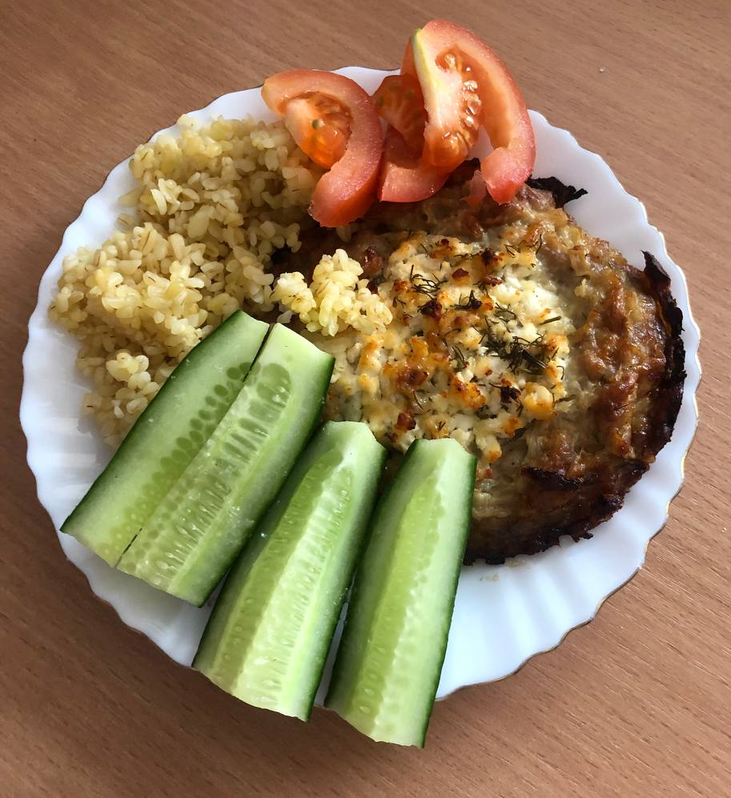
Марафон «Рациональное питание»
До
После

Slide 11
Спасибо, за внимание!

